Slide 1
Λίστες
Σε αυτό το σημείο θα μάθουμε τι είναι οι λίστες, πώς ορίζονται, πως χρησιμοποιούνται και διάφορα tips για να μην δημιουργηθούν σφάλματα!

Slide 2
Τι είναι οι λίστες;
Η λίστα είναι μια δομή δεδομένων η οποία περιέχει μια σειρά από δεδομένα του ίδιου τύπου.

Slide 3
Σύνταξη
Ο τρόπος σύνταξης και δημιουργίας μια νέας λίστας είναι:
όνομα_λιστας = [] //πρόκειται για μια κενή λίστα
Μπορούμε να αρχικοποιήσουμε μια λίστα και να της δώσουμε ορίσματα:
όνομα_λιστας = [1, 3, 5, 6] //λίστα ακεραίων
όνομα_λίστας = [“Giannis”, “Dimitris”]

Slide 4
Προσπέλαση Στοιχείων - 1
Αρχικά πρέπει να πούμε πως η αρίθμηση των στοιχείων σε μια λίστα ξεκινά από το 0 και όχι το 1!
Η σύνταξη που χρησιμοποιούμε για να αναφερθούμε σε ένα συγκεκριμένο στοιχείο στην λίστα είναι η εξής:

Slide 5
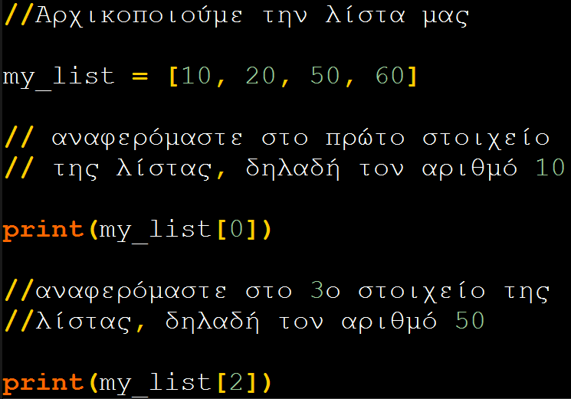
Προσπέλαση Στοιχείων - 1

Slide 6
Απεικόνιση Λιστών
0 | 1 | 2 | 3
10 | 20 | 50 | 60

Slide 7
Προσπέλαση Στοιχείων - 2
Προσοχή: Ένα συχνό λάθος που γίνεται είναι ότι όταν θέλουμε να αναφερθούμε στο τελευταίο στοιχείο της λίστας βάζουμε το πλήθος των στοιχείων του πίνακα
Ακουλουθεί παράδειγμα με την λίστα my_list

Slide 8
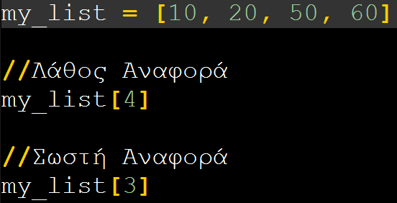
Προσπέλαση Στοιχείων - 2
Θέλουμε να αναφερθούμε στο τελευταίο στοιχείο της λίστας δηλαδή στον αριθμό 60!

Slide 9
Προσπέλαση Στοιχείων - 2
Η πρώτη αναφορά είναι λάθος γιατί ναι μεν θέλουμε να αναφερθούμε στο 4^{ο} στοιχείο της λίστας αλλά χρησιμοποιούμε τον αριθμό 3 καθώς η αρίθμηση ξεκινά από το 0.

Slide 10
Προσπέλαση Στοιχείων - 3
Μπορούμε να διατρέξουμε όλα τα στοιχεία της λίστας χρησιμοποιώντας μια επαναληπτική δομή. Ως επαναληπτική δομή μπορούμε να χρησιμοποιήσουμε την for loop
Ο κώδικας δίνεται στην επόμενη διαφάνεια...

Slide 11
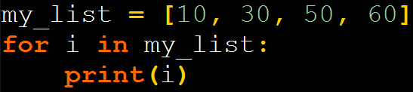
Προσπέλαση Στοιχείων - 3

Slide 12
Προσπέλαση Στοιχείων - 3
Γιατί συντάσσεται έτσι η for;
Ο λόγος είναι ότι χρειαζόμαστε έναν μετρητή για να μπορούμε να ανφερθούμε κάθε φορά σε ένα μόνο στοιχείο στην λίστα.
Έτσι, ο προηγούμενος αλγόριθμος θα εμφανίσει το εξής:

Slide 13
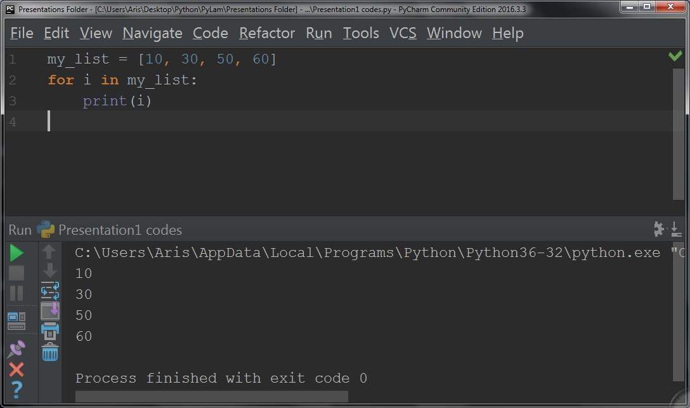
Προσπέλαση Στοιχείων - 3

Slide 14
Εισαγωγή Στοιχείων - 1
Θα χρειαστούμε την συνάρτηση append().
Παράδειγμα:
my_list = [2, 4, 6, 8]
my_list.append(10)
Προσθέτει τον αριθμό 10 στο τέλος της λίστας

Slide 15
Εισαγωγή Στοιχείων - 2
Η λίστα μετα την κλήση της συνάρτησης append() θα είναι:
my_list → [2, 4, 6, 8, 10]
Σημείωση: Μπορούμε να εισάγουμε ένα στοιχείο σε μια λίστα ακόμα και αν είναι τύπου string, boolean, float…
Δεν περιορίζεται σε λίστες που περιέχουν μόνο ακεραίους αριθμούς.

Slide 16
Αφαίρεση Στοιχείων
Αντίστοιχα υπάρχει η συνάρτηση remove()
Παράδειγμα:
my_list = [4, 7, 17, 25]
my_list.remove(17)
Οπότε το 17 έχει αφαιρεθεί από την λίστα
Προσοχή: Δεν αναφερόμαστε στο στοιχείο που βρίσκεται στην 17^{η} θέση του πίνακα αλλά στο στοιχείο ίσο με 17

